Slide 1
„Wdrożenie innowacji w zakresie energetyczno-nawozowego przetwarzania osadów ściekowych i odpadów biodegradowalnych, redukujących negatywny wpływ na środowisko w nadmorskim regionie turystycznym”
Całkowity koszt realizacji projektu – 7 574 888,00 PLN
Wysokość dofinansowania – 3 430 599,99 PLN
Projekt (NORW.19.01.01-22-0003/20) współfinansowany ze środków Norweskiego Mechanizmu Finansowego program operacyjny NORW.00.00.00 oś priorytetowa 19 Norweski Mechanizm Finansowy 2014-2021 działanie 19.1. Nowe Produkty i Inwestycje poddziałanie 19.1.1. Technologie Przyjazne Środowisku – Green growth w ramach programu „Rozwój przedsiębiorczości i innowacje” Norweski Mechanizm Finansowy 2014-2021

Slide 2
HISTORIA SPÓŁKI WODNEJ „ŁEBA”
Spółka powstała 8 kwietnia 1981 r. z inicjatywy władz wojewódzkich i miejskich.
Członkami – założycielami Spółki były głównie przedsiębiorstwa, zakłady i instytucje posiadające w Łebie ośrodki wypoczynkowe. W dniu 24 kwietnia 1981 r. Spółka uzyskała Statut.
W czerwcu 1988 r. nastąpił rozruch technologiczny oczyszczalni ścieków, która na owe czasy była najnowocześniejszą oczyszczalnią ścieków w byłym województwie słupskim.
W związku z ciągłym wprowadzaniem nowych regulacji prawnych oraz wzrostem ładunku zanieczyszczeń w okresie letniego sezonu, przekraczającym znacznie możliwości efektywnej pracy oczyszczalni kilkakrotnie podjęto działania inwestycyjne w zakresie rozbudowy oczyszczalni.
Dlatego też w 2009 r. rozpoczęto pracę nad kolejną modernizacją. Trwała ona 4 lata. Celem jej było zwiększenie przepustowości oczyszczalni do wielkości 95.000 RLM.
Projekt (NORW.19.01.01-22-0003/20) współfinansowany ze środków Norweskiego Mechanizmu Finansowego program operacyjny NORW.00.00.00 oś priorytetowa 19 Norweski Mechanizm Finansowy 2014-2021 działanie 19.1. Nowe Produkty i Inwestycje poddziałanie 19.1.1. Technologie Przyjazne Środowisku – Green growth w ramach programu „Rozwój przedsiębiorczości i innowacje” Norweski Mechanizm Finansowy 2014-2021

Slide 3
OBCIĄŻENIE OCZYSZCZALNI
Obciążenie oczyszczalni ładunkiem BZT ₅
wyrażone równoważną liczba mieszkańców (RLM) wynosi
RLM = 52 420
(stali mieszkańcy aglomeracji RLM= 4 409, osoby czasowo przebywające w aglomeracji RLM = 48 011)
Projekt (NORW.19.01.01-22-0003/20) współfinansowany ze środków Norweskiego Mechanizmu Finansowego program operacyjny NORW.00.00.00 oś priorytetowa 19 Norweski Mechanizm Finansowy 2014-2021 działanie 19.1. Nowe Produkty i Inwestycje poddziałanie 19.1.1. Technologie Przyjazne Środowisku – Green growth w ramach programu „Rozwój przedsiębiorczości i innowacje” Norweski Mechanizm Finansowy 2014-2021

Slide 4
PRZEDMIOT DZIAŁALNOŚCI
Podstawowym celem statutowym Spółki jest ochrona wód przed zanieczyszczeniem, w tym odprowadzanie i oczyszczanie ścieków realizowane w drodze:
a) budowy, rozbudowy i modernizacji oczyszczalni ścieków, kolektorów, przepompowni i systemów kanalizacji sanitarnej wód;
b) utrzymania i eksploatacji oczyszczalni ścieków, kolektorów, przepompowni i systemów kanalizacji sanitarnej wód oraz urządzeń do ochrony wód przed zanieczyszczeniem;
c) prowadzenia racjonalnej gospodarki wodno – ściekowej na terenie objętym działalnością;
d) wytwarzania i wykorzystania dla potrzeb bieżącego funkcjonowania oczyszczalni energii odnawialnej (elektrycznej i cieplnej) z nośników powstających w procesie ochrony wód;
e) gospodarczego wykorzystania substancji zawartych w ściekach, jako sposobu na utylizację osadów powstających w procesie ochrony wód.
Projekt (NORW.19.01.01-22-0003/20) współfinansowany ze środków Norweskiego Mechanizmu Finansowego program operacyjny NORW.00.00.00 oś priorytetowa 19 Norweski Mechanizm Finansowy 2014-2021 działanie 19.1. Nowe Produkty i Inwestycje poddziałanie 19.1.1. Technologie Przyjazne Środowisku – Green growth w ramach programu „Rozwój przedsiębiorczości i innowacje” Norweski Mechanizm Finansowy 2014-2021

Slide 5
PRZEDMIOT DZIAŁALNOŚCI
GŁÓWNĄ DZIAŁALNOŚCIĄ SPÓŁKI JEST ODPROWADZANIE I OCZYSZCZANIE ŚCIEKÓW.
PONADTO:
a) odbiór i oczyszczanie ścieków dowożonych transportem specjalistycznym;
b) świadczenie usług pogotowia technicznego w zakresie sieci kanalizacji sanitarnej;
c) wydawanie warunków technicznych i uzgadnianie dokumentacji projektowej na przyłączenie nieruchomości do kanalizacji sanitarnej;
d) usługi w zakresie opróżniania zbiorników bezodpływowych i przydomowych oczyszczalni ścieków oraz udrażniania kanalizacji sanitarnej.
Projekt (NORW.19.01.01-22-0003/20) współfinansowany ze środków Norweskiego Mechanizmu Finansowego program operacyjny NORW.00.00.00 oś priorytetowa 19 Norweski Mechanizm Finansowy 2014-2021 działanie 19.1. Nowe Produkty i Inwestycje poddziałanie 19.1.1. Technologie Przyjazne Środowisku – Green growth w ramach programu „Rozwój przedsiębiorczości i innowacje” Norweski Mechanizm Finansowy 2014-2021

Slide 6
CEL PROJEKTU
Celem projektu jest wdrożenie w Spółce Wodnej „Łeba” innowacji w zakresie energetyczno-nawozowego przetwarzania osadów ściekowych, redukujących negatywny wpływ na środowisko w nadmorskim regionie turystycznym.
Nastąpi to poprzez zmiany procesowe w istniejącej oczyszczalni ścieków, wskutek rozpoczęcia przetwarzania osadów ściekowych z domieszkami odpadów komunalnych biodegradowalnych, na drodze fermentacji metanowej z produkcją biogazu i bionawozów.
Projekt (NORW.19.01.01-22-0003/20) współfinansowany ze środków Norweskiego Mechanizmu Finansowego program operacyjny NORW.00.00.00 oś priorytetowa 19 Norweski Mechanizm Finansowy 2014-2021 działanie 19.1. Nowe Produkty i Inwestycje poddziałanie 19.1.1. Technologie Przyjazne Środowisku – Green growth w ramach programu „Rozwój przedsiębiorczości i innowacje” Norweski Mechanizm Finansowy 2014-2021

Slide 7
ZAŁOŻENIA PROJEKTU
odzysk energii elektrycznej i cieplnej wskutek produkcji biogazu z osadu ściekowego oraz dodatkowy uzysk energii elektrycznej dzięki instalacji fotowoltaicznej
redukcja ilości i poprawa właściwości osadów ściekowych kierowanych do kompostowania
opracowanie nowych nawozów i zmniejszenie uciążliwości zapachowej
zastosowanie nowego strumienia odpadów uciążliwych dla miejscowości turystycznych w pasie nadmorskim
Projekt (NORW.19.01.01-22-0003/20) współfinansowany ze środków Norweskiego Mechanizmu Finansowego program operacyjny NORW.00.00.00 oś priorytetowa 19 Norweski Mechanizm Finansowy 2014-2021 działanie 19.1. Nowe Produkty i Inwestycje poddziałanie 19.1.1. Technologie Przyjazne Środowisku – Green growth w ramach programu „Rozwój przedsiębiorczości i innowacje” Norweski Mechanizm Finansowy 2014-2021

Slide 8
ZNACZENIE PROJEKTU DLA OTOCZENIA FIRMY
wzrost zatrudnienia osób bezrobotnych
polepszenie jakości środowiska naturalnego (w rezultacie redukcja CO2 mniej emisji do atmosfery poprzez eliminację zużycia węgla, oleju opałowego i uzyskanie ciepła z biogazowni)
pozytywny wpływ na rozwój lokalnej przestrzeni biznesowej lub technologicznej
rozwój wiedzy wśród mieszkańców, przedsiębiorców i turystów (świadomość możliwości odbioru innych odpadów biodegradowalnych i świadomość większego stopnia segregacji odpadów)
Projekt (NORW.19.01.01-22-0003/20) współfinansowany ze środków Norweskiego Mechanizmu Finansowego program operacyjny NORW.00.00.00 oś priorytetowa 19 Norweski Mechanizm Finansowy 2014-2021 działanie 19.1. Nowe Produkty i Inwestycje poddziałanie 19.1.1. Technologie Przyjazne Środowisku – Green growth w ramach programu „Rozwój przedsiębiorczości i innowacje” Norweski Mechanizm Finansowy 2014-2021

Slide 9
Pozytywny wpływ na rozwój lokalnej przestrzeni biznesowej i technologicznej
Mikrobiogazownia jest ośrodkiem referencyjnym i demonstracyjnym służącym doświadczeniem i wiedzą dla innych regionów. Możliwa do replikacji w miejscowościach nadmorskich i w miejscowościach o charakterze sezonowym, gdzie małe oczyszczalnie borykają się z nadmiernym ładunkiem i obciążeniem oczyszczalni w wysokim sezonie.
Ww. wdrożenie i demonstracja stymuluje rozwój technologii biogazu w instalacjach małej mocy (do 50 kW) dla średnich oczyszczalni (w Polsce jest 461 instalacji o 10 000 - 100 000 RLM) w innych regionach o podobnych problemach, gdzie niewykluczone, że konieczne będą zmiany technologii chociażby w zakresie dozowania nowych kosubstratów, które mogą pojawiać się w zależności od specyfiki i gotowości lokalnego przemysłu, świadomości mieszkańców czy dostępności substratów organicznych.
Realizowana jest szeroka edukacja mieszkańców, turystów a także innych regionów o podobnym, sezonowym charakterze wynikającym z turystyki (nie tylko w pasie nadmorskim) co docelowo przełoży się na ograniczenie spływu biogenów do morza.
Projekt (NORW.19.01.01-22-0003/20) współfinansowany ze środków Norweskiego Mechanizmu Finansowego program operacyjny NORW.00.00.00 oś priorytetowa 19 Norweski Mechanizm Finansowy 2014-2021 działanie 19.1. Nowe Produkty i Inwestycje poddziałanie 19.1.1. Technologie Przyjazne Środowisku – Green growth w ramach programu „Rozwój przedsiębiorczości i innowacje” Norweski Mechanizm Finansowy 2014-2021

Slide 10
13.05.2020
Złożenie wniosku o dofinansowanie w Generatorze Wniosków
06.08.2021
Uzyskanie decyzji pozwolenie na budowę
Podpisanie umowy na dofinansowanie inwestycji z Polską Agencją Rozwoju Przedsiębiorczości
17.12.2021
Podpisanie umowy z Wykonawcą
31.03.2024
Zakończenie realizacji projektu
07.12.2021
Projekt (NORW.19.01.01-22-0003/20) współfinansowany ze środków Norweskiego Mechanizmu Finansowego program operacyjny NORW.00.00.00 oś priorytetowa 19 Norweski Mechanizm Finansowy 2014-2021 działanie 19.1. Nowe Produkty i Inwestycje poddziałanie 19.1.1. Technologie Przyjazne Środowisku – Green growth w ramach programu „Rozwój przedsiębiorczości i innowacje” Norweski Mechanizm Finansowy 2014-2021

Slide 11
Etapy realizacji projektu
Etap 1 – Budowa/ modernizacja obiektów osadu nadmiernego, montaż rurociągów technologicznych, modernizacje obiektów osadu przefermentowanego, budowa i montaż obiektów mikrobiogazowni, opracowanie i montaż automatyki, sterowania i narzędzi IT.
Etap 2 – Montaż instalacji fotowoltaicznej. W ramach zadania powstanie instalacja fotowoltaiczna o mocy 49.9 kW.
Etap 3 – Rozruch technologiczny i budowa Działu Kontroli Jakości Produkcji (DKJP).
Etap 4 – Badania kofermentacji nowych strumieni odpadów i optymalizacja produkcji biogazu (partner norweski) Etap ten został podzielony na 3 zadania:
Oszacowanie potencjału techno-ekonomicznego w tym dostępności dodatkowych strumieni odpadów w regionie do celów kofermentacji.
Optymalizacja składów mieszanek nowych substratów odpadowych celem maksymalizacji produkcji biogazu z uwzględnieniem sezonowości dostępności osadu ściekowego.
Oszacowanie zawartości fosforu w pofermencie w celach rolniczego wykorzystania.
Projekt (NORW.19.01.01-22-0003/20) współfinansowany ze środków Norweskiego Mechanizmu Finansowego program operacyjny NORW.00.00.00 oś priorytetowa 19 Norweski Mechanizm Finansowy 2014-2021 działanie 19.1. Nowe Produkty i Inwestycje poddziałanie 19.1.1. Technologie Przyjazne Środowisku – Green growth w ramach programu „Rozwój przedsiębiorczości i innowacje” Norweski Mechanizm Finansowy 2014-2021

Slide 12
Etapy realizacji projektu
Etap 5 – Dodatkowe prace rozwojowe w polskiej jednostce naukowej. Etap ten został podzielony na 4 zadania:
Badania możliwości odzysku azotu z pofermentu i wytworzenie nawozu stałego (bionawozu) o spowolnionym uwalnianiu substancji biogennych.
Badania wpływu przeskalowania procesu na biogazodochodowość z planowanej kofermentacji nowych strumieni odpadów.
Koncepcja i projekt układu do odzysku ciepła z komór fermentacyjnych.
Badanie efektywności agronomicznej nowego nawozu.
Etap 6 – Badania zewnętrzne i certyfikacja opracowanych bionawozów.
Projekt (NORW.19.01.01-22-0003/20) współfinansowany ze środków Norweskiego Mechanizmu Finansowego program operacyjny NORW.00.00.00 oś priorytetowa 19 Norweski Mechanizm Finansowy 2014-2021 działanie 19.1. Nowe Produkty i Inwestycje poddziałanie 19.1.1. Technologie Przyjazne Środowisku – Green growth w ramach programu „Rozwój przedsiębiorczości i innowacje” Norweski Mechanizm Finansowy 2014-2021

Slide 13
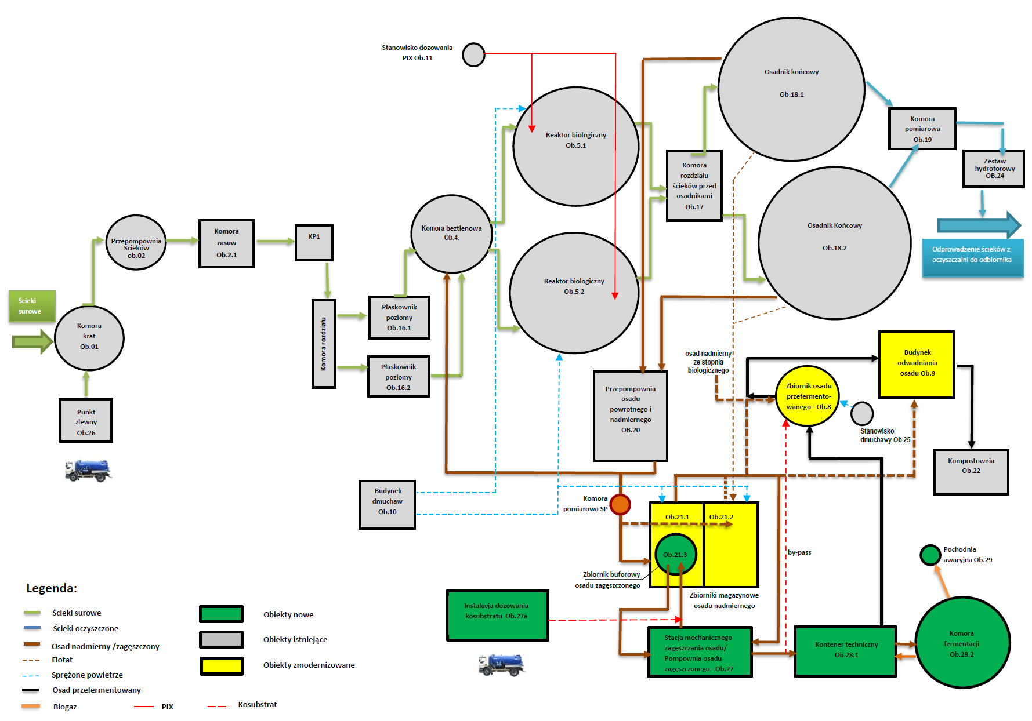
SCHEMAT TECHNOLOGICZNY BLOKOWY OCZYSZCZALNI ŚCIEKÓW W ŁEBIE
Projekt (NORW.19.01.01-22-0003/20) współfinansowany ze środków Norweskiego Mechanizmu Finansowego program operacyjny NORW.00.00.00 oś priorytetowa 19 Norweski Mechanizm Finansowy 2014-2021 działanie 19.1. Nowe Produkty i Inwestycje poddziałanie 19.1.1. Technologie Przyjazne Środowisku – Green growth w ramach programu „Rozwój przedsiębiorczości i innowacje” Norweski Mechanizm Finansowy 2014-2021

Slide 14
Opis układu technologicznego
Oczyszczalnia ścieków w Łebie jest oczyszczalnią typu mechaniczno – biologiczną.
Część mechaniczna
Ścieki do oczyszczalni dopływają do komory krat kanałem grawitacyjnym DN1000. W komorze krat zainstalowane zostały dwie kraty gęste o prześwicie 3 mm wyposażone w urządzenia płuczące, odwadniające i prasujące skratki.
Skratki usuwane są na zewnątrz.
Ścieki grawitacyjnie odprowadzane są do przepompowni ścieków skąd przetłaczane są do piaskowników. Pulpa piaskowa odprowadzana jest pompowo do separatora piasku zainstalowanego poniżej stropu posadowienia piaskowników.
Projekt (NORW.19.01.01-22-0003/20) współfinansowany ze środków Norweskiego Mechanizmu Finansowego program operacyjny NORW.00.00.00 oś priorytetowa 19 Norweski Mechanizm Finansowy 2014-2021 działanie 19.1. Nowe Produkty i Inwestycje poddziałanie 19.1.1. Technologie Przyjazne Środowisku – Green growth w ramach programu „Rozwój przedsiębiorczości i innowacje” Norweski Mechanizm Finansowy 2014-2021

Slide 15
Opis układu technologicznego
Projekt (NORW.19.01.01-22-0003/20) współfinansowany ze środków Norweskiego Mechanizmu Finansowego program operacyjny NORW.00.00.00 oś priorytetowa 19 Norweski Mechanizm Finansowy 2014-2021 działanie 19.1. Nowe Produkty i Inwestycje poddziałanie 19.1.1. Technologie Przyjazne Środowisku – Green growth w ramach programu „Rozwój przedsiębiorczości i innowacje” Norweski Mechanizm Finansowy 2014-2021

Slide 16
Opis układu technologicznego
Część biologiczna
Po oczyszczeniu wstępnym ścieki kierowane są na część biologiczną oczyszczalni pracującą w technologii osadu czynnego. Ścieki z piaskowników odprowadzane są grawitacyjnie do komory beztlenowej. Mieszanie ścieków w komorze realizowane jest za pomocą mieszadeł. Do komory beztlenowej doprowadzany jest także osad recyrkulowany z osadników końcowych.
Odpływ ścieków z komory odbywa się przelewem do koryta, z którego następuje grawitacyjny odpływ ścieków dwoma rurociągami do dwóch reaktorów biologicznych. W reaktorach ścieki oczyszczane są technologią przepływową z naprzemienną nitryfikacją i denitryfikacją. Reaktory wyposażone są w system napowietrzania drobnopęcherzykowego, wyposażony w dyfuzory membranowe.
Odpływ ścieków z reaktorów odbywa się do osadników końcowych (wtórnych). Ścieki oczyszczone z osadników końcowych odpływają grawitacyjnie do odbiornika poprzez komorę pomiarową.
Projekt (NORW.19.01.01-22-0003/20) współfinansowany ze środków Norweskiego Mechanizmu Finansowego program operacyjny NORW.00.00.00 oś priorytetowa 19 Norweski Mechanizm Finansowy 2014-2021 działanie 19.1. Nowe Produkty i Inwestycje poddziałanie 19.1.1. Technologie Przyjazne Środowisku – Green growth w ramach programu „Rozwój przedsiębiorczości i innowacje” Norweski Mechanizm Finansowy 2014-2021

Slide 17
Opis układu technologicznego
Część biologiczna
Projekt (NORW.19.01.01-22-0003/20) współfinansowany ze środków Norweskiego Mechanizmu Finansowego program operacyjny NORW.00.00.00 oś priorytetowa 19 Norweski Mechanizm Finansowy 2014-2021 działanie 19.1. Nowe Produkty i Inwestycje poddziałanie 19.1.1. Technologie Przyjazne Środowisku – Green growth w ramach programu „Rozwój przedsiębiorczości i innowacje” Norweski Mechanizm Finansowy 2014-2021

Slide 18
Opis układu technologicznego
Część osadowa
Osad nadmierny z układu oczyszczania odprowadzany jest do komór stabilizacji tlenowej osadu (KST). Komory stabilizacji tlenowej wyposażone są w systemy napowietrzania drobnopęcherzykowego pozwalający na tlenową stabilizację osadu nadmiernego przed odwadnianiem. Osad nadmierny z KST odprowadzany jest do zbiornika retencyjnego osadu przed instalacją odwadniania osadu lub bezpośrednio do budynku stacji mechanicznego odwadniania. Ze zbiornika osad odpływa grawitacyjnie do instalacji odwadniania.
Odwadnianie osadu realizowane jest za pomocą wirówki dekantacyjnej przy wspomaganiu polielektroitu. Ostateczna obróbka osadu prowadzona jest przez kompostowanie. Proces kompostowania składa się z następujących etapów:
mieszanie osadu z organicznym materiałem strukturalnym;
aktywne kompostowanie osadu pod wiatą;
dojrzewanie osadu.
Do oczyszczalni dowożone są również ścieki z zbiorników bezodpływowych i przydomowych oczyszczalni ścieków.
Projekt (NORW.19.01.01-22-0003/20) współfinansowany ze środków Norweskiego Mechanizmu Finansowego program operacyjny NORW.00.00.00 oś priorytetowa 19 Norweski Mechanizm Finansowy 2014-2021 działanie 19.1. Nowe Produkty i Inwestycje poddziałanie 19.1.1. Technologie Przyjazne Środowisku – Green growth w ramach programu „Rozwój przedsiębiorczości i innowacje” Norweski Mechanizm Finansowy 2014-2021

Slide 19
Opis układu technologicznego
Część osadowa

Slide 20
Koncepcja układu technologicznego Oczyszczalni Ścieków w Łebie i zastosowanych technologii w ramach modernizacji i rozbudowy części osadowej
Koncepcja technologiczna nie zakładała żadnych zmian w układzie technologicznym Oczyszczalni Ścieków w Łebie w części mechanicznej i biologicznej.
Projektowane koncepcyjnie zmiany dotyczą części osadowej oczyszczalni w zakresie umożliwiającym beztlenową stabilizację komunalnych osadów ściekowych z produkcją biogazu o wysokiej zawartości metanu i jego wykorzystaniem do produkcji energii elektrycznej i cieplnej.
Projekt (NORW.19.01.01-22-0003/20) współfinansowany ze środków Norweskiego Mechanizmu Finansowego program operacyjny NORW.00.00.00 oś priorytetowa 19 Norweski Mechanizm Finansowy 2014-2021 działanie 19.1. Nowe Produkty i Inwestycje poddziałanie 19.1.1. Technologie Przyjazne Środowisku – Green growth w ramach programu „Rozwój przedsiębiorczości i innowacje” Norweski Mechanizm Finansowy 2014-2021

Slide 21
Założenia i cele koncepcji technologicznej modernizacji i rozbudowy części osadowej
Wykorzystanie dostępnego potencjału energetycznego zawartego w zagęszczonym osadzie nadmiernym:
Zdecydowana poprawa jakości procesu stabilizacji osadów ściekowych (zastosowanie fermentacji metanowej) w kontekście ich dalszego wykorzystania i redukcji ich uciążliwości zapachowej.
Ograniczenie kosztów eksploatacyjnych oczyszczalni w zakresie zakupu energii elektrycznej i cieplnej z uwagi na energii z biogazu.
Zmniejszenie ilości osadu odwodnionego poprzez wyższą zawartość suchej masy (min. 18 % s.m.) w osadzie przefermentowanym kierowanym do kompostowania z uwagi na wysoki stopień zmineralizowania osadu przefermentowanego.
Zastosowanie rozwiązań uwzględniających sezonowy charakter pracy oczyszczalni.
Projekt (NORW.19.01.01-22-0003/20) współfinansowany ze środków Norweskiego Mechanizmu Finansowego program operacyjny NORW.00.00.00 oś priorytetowa 19 Norweski Mechanizm Finansowy 2014-2021 działanie 19.1. Nowe Produkty i Inwestycje poddziałanie 19.1.1. Technologie Przyjazne Środowisku – Green growth w ramach programu „Rozwój przedsiębiorczości i innowacje” Norweski Mechanizm Finansowy 2014-2021

Slide 22
REALIZACJA INWESTYCJI
BUDOWA WĘZŁA FERMENTACJI METANOWEJ
Projekt (NORW.19.01.01-22-0003/20) współfinansowany ze środków Norweskiego Mechanizmu Finansowego program operacyjny NORW.00.00.00 oś priorytetowa 19 Norweski Mechanizm Finansowy 2014-2021 działanie 19.1. Nowe Produkty i Inwestycje poddziałanie 19.1.1. Technologie Przyjazne Środowisku – Green growth w ramach programu „Rozwój przedsiębiorczości i innowacje” Norweski Mechanizm Finansowy 2014-2021

Slide 23
Dnia 22 lutego 2022 r. rozpoczęto roboty budowlane. Został ogrodzony i zabezpieczony teren placu budowy. Usunięto nawierzchnię z kostki brukowej w rejonie wykonania fundamentów pod węzeł fermentacji metanowej.
Komora fermentacji – reaktor Biogazowni

Slide 24
Materiały budowlane potrzebne do budowy reaktora. W tle widzimy rozpoczęty montaż węzła fermentacji metanowej. Średnica reaktora = 18,64 m. Objetość = 900 m³. Widoczna jest również pochodnia awaryjnego spalania nadwyżki biogazu.
Komora fermentacji – reaktor Biogazowni

Slide 25
Komora fermentacji – reaktor Biogazowni
Wnętrze reaktora oraz kontener techniczny. Reaktor biogazowni ułożony jest z paneli, które wewnątrz posiadają izolacją termiczną natomiast zewnętrzna obudowa jest wykonana ze stali nierdzewnej.

Slide 26
Zbiornik buforowy osadu nadmiernego zagęszczonego mechanicznie
Z uwagi na projektowany węzeł fermentacji metanowej osadu nadmiernego zmienia się (rozszerza się ) funkcje komory stabilizacji tlenowej. Jednocześnie w komorze pozostawia się ruszt napowietrzający, zachowując awaryjne funkcje komory.

Slide 27
Zbiornik buforowy osadu nadmiernego zagęszczonego mechanicznie
Zbiornik buforowy osadu zagęszczonego został umieszczony w części jednej z komór stabilizacji tlenowej. Umożliwia on cykliczne zasilanie osadem zagęszczonym komorę fermentacji. Średnica zbiornika 4m. Pojemność czynna zbiornika 44 m³. Zbiornik wyposażony jest w mieszadło zatapialne.

Slide 28
Kontener techniczny Biogazowni
W kontenerze zamontowane zostały dwie jednostki-agregaty kogeneracyjne (silnik spalinowy z kogeneratorem) wykorzystywane są do produkcji energii elektrycznej i cieplnej. Biogaz przed spaleniem w jednostce kogeneracyjnej uzdatniany jest przez odwodnienie i odsiarczenie na złożu węgla aktywnego. Biogazownia posiada własny system wizualizacji i sterowania.

Slide 29
Reaktor biogazowni wraz z kontenerem technicznym
Biogazownia wytwarza energię elektryczną i cieplną ze spalania bogatego w metan biogazu pochodzącego z fermentacji komunalnych osadów ściekowych. Urządzenie ustawione jest na betonowym fundamencie. Zagęszczony wcześniej mechanicznie osad ściekowy (nadmierny) transportowany jest pompowo bezpośrednio do komory fermentacyjnej szczelnym rurociągiem. Proces fermentacji beztlenowej (metanowej) odbywa się w warunkach mezofilowych. Temperatura procesu mieści się w granicach 37-42 º C. Odbywa się w sposób ciągły. Według koncepcji substrat podawany do Biogazowni zagęszczony jest do około 4-5% s.m. Obliczeniowy czas fermentacji osadów ściekowych w fermentatorze wynosi 21 do 30 dni.

Slide 30
Pochodnia awaryjnego spalania nadwyżki biogazu
Jest urządzeniem przeznaczonym do w pełni automatycznego i samoczynnego spalania nadmiaru biogazu niewykorzystanego w instalacji biogazowni w wersji z ukrytym płomieniem.

Slide 31
REALIZACJA INWESTYCJI
MODERNIZACJA STACJI ODWADNIANIA OSADÓW
Projekt (NORW.19.01.01-22-0003/20) współfinansowany ze środków Norweskiego Mechanizmu Finansowego program operacyjny NORW.00.00.00 oś priorytetowa 19 Norweski Mechanizm Finansowy 2014-2021 działanie 19.1. Nowe Produkty i Inwestycje poddziałanie 19.1.1. Technologie Przyjazne Środowisku – Green growth w ramach programu „Rozwój przedsiębiorczości i innowacje” Norweski Mechanizm Finansowy 2014-2021

Slide 32
Budynek odwadniania osadu
Stacja mechanicznego odwadniania osadu przefermentowanego została zaprojektowana w oparciu o wirówkę dekantacyjną. Odwadnianie mechaniczne osadu przefermentowanego z 4 % s. m. do ok. 21 % s.m. realizowane (wspomagane) jest przy zastosowaniu polielektrolitu w formie proszku lub emulsji.

Slide 33
Budynek odwadniania osadu
W skład kompletnej stacji wchodzą pompy ślimakowe, przepływomierze, szafa zasilająco – sterująca; orurowanie, okablowanie, 3-komorowa stacja przygotowania i dozowania polielektrolitu oraz taśma przenoszącą osad do boksu magazynowego. Następnie osad przewożony jest na kompostownie i umieszczany na pryzmach.

Slide 34
REALIZACJA INWESTYCJI
BUDOWA STACJI MECHANICZNEGO ZAGĘSZCZANIA OSADÓW
Projekt (NORW.19.01.01-22-0003/20) współfinansowany ze środków Norweskiego Mechanizmu Finansowego program operacyjny NORW.00.00.00 oś priorytetowa 19 Norweski Mechanizm Finansowy 2014-2021 działanie 19.1. Nowe Produkty i Inwestycje poddziałanie 19.1.1. Technologie Przyjazne Środowisku – Green growth w ramach programu „Rozwój przedsiębiorczości i innowacje” Norweski Mechanizm Finansowy 2014-2021

Slide 35
Stacja mechanicznego zagęszczania osadu
Stacja mechanicznego zagęszczania osadu nadmiernego i pompownia osadu zagęszczonego.

Slide 36
Stacja mechanicznego zagęszczania osadu
W kontenerze stacji umieszone są urządzenia: zagęszczacz bębnowy firmy Alfa laval (od poziomu 0,8 % suchej masy do 4-6 % suchej masy przy zastosowaniu polielektrolitu w postaci emulsji lub proszku), reaktor flokulacyjny do dokładnego wymieszania osadu z polimerem, stacja dozowania polimeru, pompa podawania polimeru, przepływomierz elektromagnetyczny polimeru, przepływomierz elektromagnetyczny osadu zagęszczonego, macerator sitowo- nożowy.

Slide 37
REALIZACJA INWESTYCJI
BUDOWA INSTALACJI FOTOWOLTAICZNEJ
Projekt (NORW.19.01.01-22-0003/20) współfinansowany ze środków Norweskiego Mechanizmu Finansowego program operacyjny NORW.00.00.00 oś priorytetowa 19 Norweski Mechanizm Finansowy 2014-2021 działanie 19.1. Nowe Produkty i Inwestycje poddziałanie 19.1.1. Technologie Przyjazne Środowisku – Green growth w ramach programu „Rozwój przedsiębiorczości i innowacje” Norweski Mechanizm Finansowy 2014-2021

Slide 38
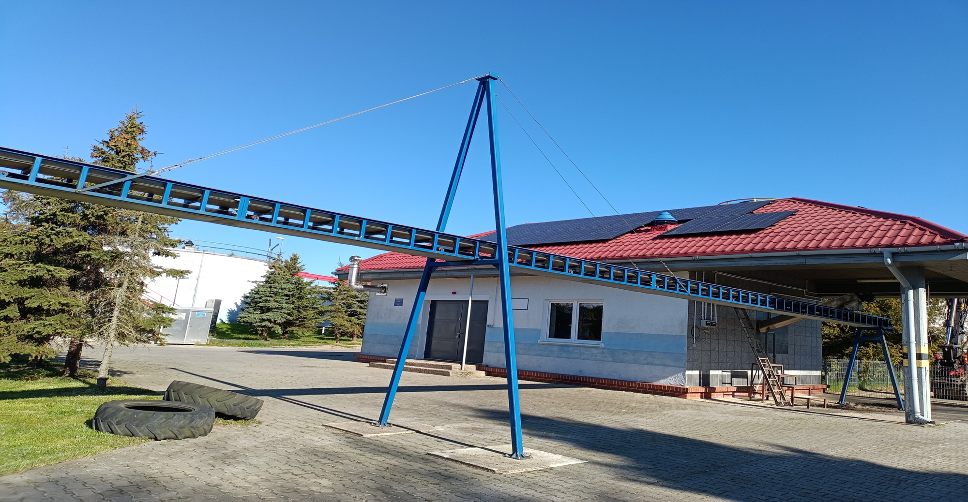
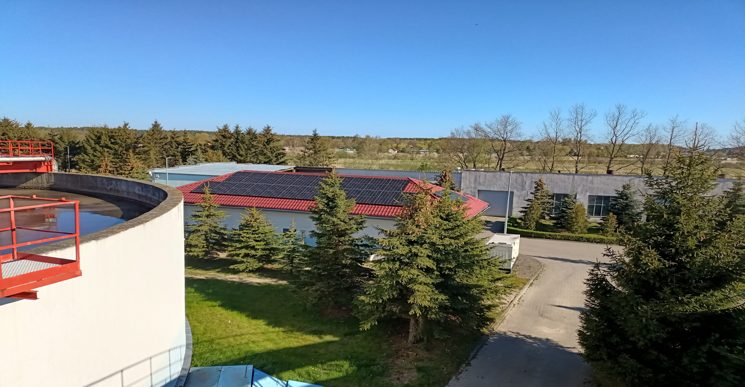
Instalacja fotowoltaiczna
Mikro instalacja fotowoltaiczna o mocy do 49,9 KW na dachach trzech budynków Oczyszczalni Ścieków w Łebie.

Slide 39
REALIZACJA INWESTYCJI
BUDOWA DZIAŁU KONTROLI JAKOŚCI PRODUKCJI
Projekt (NORW.19.01.01-22-0003/20) współfinansowany ze środków Norweskiego Mechanizmu Finansowego program operacyjny NORW.00.00.00 oś priorytetowa 19 Norweski Mechanizm Finansowy 2014-2021 działanie 19.1. Nowe Produkty i Inwestycje poddziałanie 19.1.1. Technologie Przyjazne Środowisku – Green growth w ramach programu „Rozwój przedsiębiorczości i innowacje” Norweski Mechanizm Finansowy 2014-2021

Slide 40
Dział Kontroli Jakości Produkcji
W celu prowadzenia badań laboratoryjnych oraz konieczności poszukiwania nowych strumieni odpadów biodegradowalnych Spółka utworzyła Dział Kontroli Jakości Produkcji. Chcąc zapewnić prawidłową pracę węzła fermentacji metanowej niezwykle istotne jest stałe monitorowanie procesu fermentacji. Istnieje kilka wartości, które należy drobiazgowo monitorować, działania te należy podejmować nawet w sytuacji kiedy proces jest stabilny.

Slide 41
Dział Kontroli Jakości Produkcji
Urządzenie AMPTS jest automatycznym analizatorem biogazodochodowości dostarczonych Bio-odpadów. Preferowanym przez naukowców i inżynierów do przeprowadzania beztlenowych testów fermentacji wsadowej. Zapewnia możliwość badań kilku kosubstratów jednocześnie w dokładnie tych samych warunkach. Składa się z 15 butli-reaktorów fermentacyjnych.

Slide 42
Dział Kontroli Jakości Produkcji
W wieloetapowym procesie fermentacji beztlenowej różne rodzaje bakterii przekształcają złożone związki organiczne najpierw w lotne kwasy tłuszczowe (LKT lub kwasy lotne), a na koniec w biogaz (metan). Aby uzyskać optymalne wyniki, należy również wykonywać pomiar pH w komorze fermentacyjnej. Powinien on być w przedziale 6,5- 7,5. Wykonywane są również badania suchej masy oraz suchej masy organicznej osadu.

Slide 43
Dział Kontroli Jakości Produkcji
Tritrator jest urządzeniem do automatycznego miareczkowania biogazu. Aparatura ta wykonuje między innymi pomiar lotnych kwasów tzw. LKT i zasadowości dla optymalnego działania obiektu.

Slide 44
REALIZACJA INWESTYCJI
BUDOWA INSTALACJI
DOZOWANIA I HOMOGENIZACJI KOSUBSTRATÓW
Projekt (NORW.19.01.01-22-0003/20) współfinansowany ze środków Norweskiego Mechanizmu Finansowego program operacyjny NORW.00.00.00 oś priorytetowa 19 Norweski Mechanizm Finansowy 2014-2021 działanie 19.1. Nowe Produkty i Inwestycje poddziałanie 19.1.1. Technologie Przyjazne Środowisku – Green growth w ramach programu „Rozwój przedsiębiorczości i innowacje” Norweski Mechanizm Finansowy 2014-2021

Slide 45
Instalacja dozowania i homogenizacji kosubstratów
Stanowisko to umożliwia rozładunek (np. wozem asenizacyjnym) poprzez pompowe podawanie kosubstratów płynnych np. w postaci odcieków spożywczych, tłuszczy, do rurociągu ewakuacji osadu zagęszczonego ze stacji mechanicznego zagęszczania osadu nadmiernego do zbiornika buforowego osadu zagęszczonego z którego to osad zagęszczony podawany jest w cyklach do komory fermentacji metanowej. Objętość zbiornika 13,5 m³, zbiornik wyposażony jest w mieszadło o osi pionowej.

Slide 46
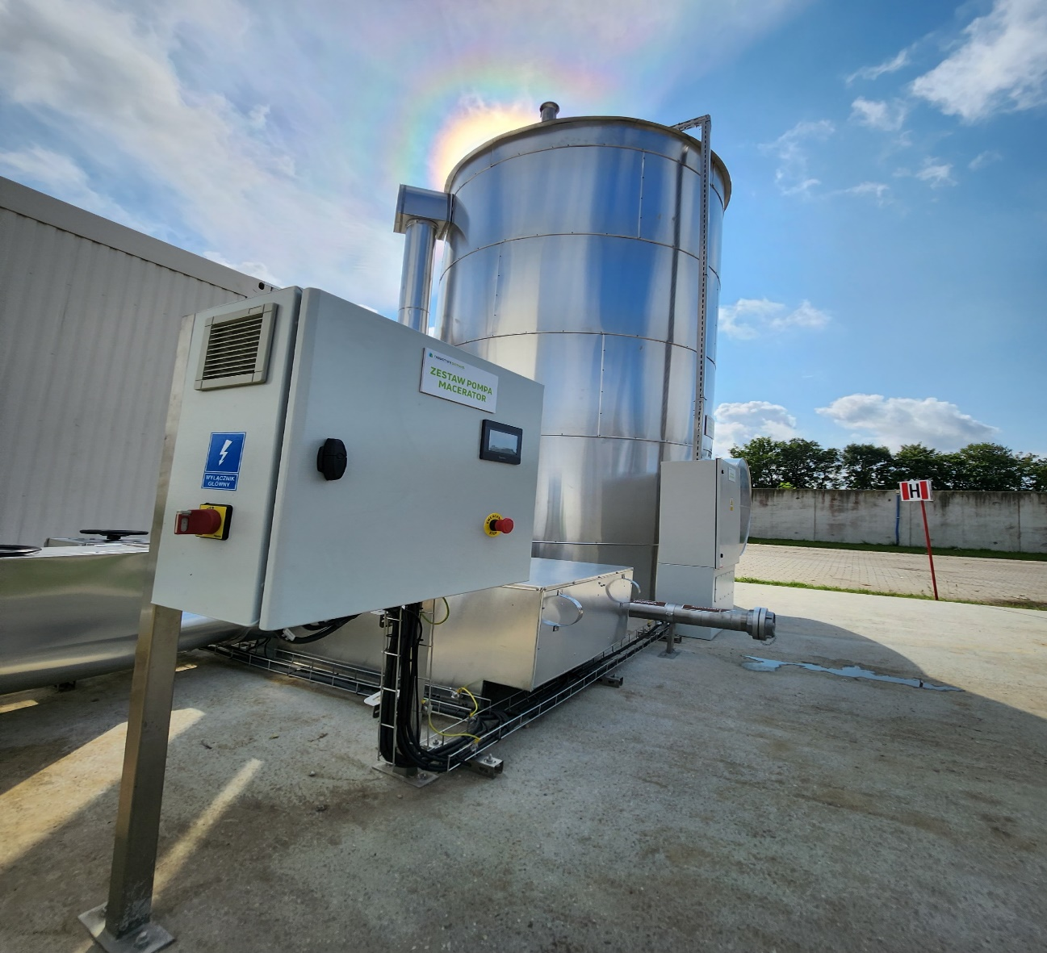
Instalacja dozowania i homogenizacji kosubstratów
Instalacja umożliwia roztwarzanie za pomocą wody technologicznej dostarczonych kosubstratów (max. do 18% suchej masy) do medium o wynikowej zawartości suchej masy około 6% suchej masy. Zlokalizowana jest na płycie fundamentowej o wymiarach 5,5-6 m.

Slide 47
KOMUNIKACJA I PROMOCJA PROJEKTU
SPOTKANIA Z MIESZKAŃCAMI
Spotkania odbyły się w Rybackim Centrum Kultury i Formacji Boleniec w Łebie w dniach:
18.07.2022 r.
11.05.2023 r.
06.11.2023 r. (dzisiejsze spotkanie)
Projekt (NORW.19.01.01-22-0003/20) współfinansowany ze środków Norweskiego Mechanizmu Finansowego program operacyjny NORW.00.00.00 oś priorytetowa 19 Norweski Mechanizm Finansowy 2014-2021 działanie 19.1. Nowe Produkty i Inwestycje poddziałanie 19.1.1. Technologie Przyjazne Środowisku – Green growth w ramach programu „Rozwój przedsiębiorczości i innowacje” Norweski Mechanizm Finansowy 2014-2021

Slide 48
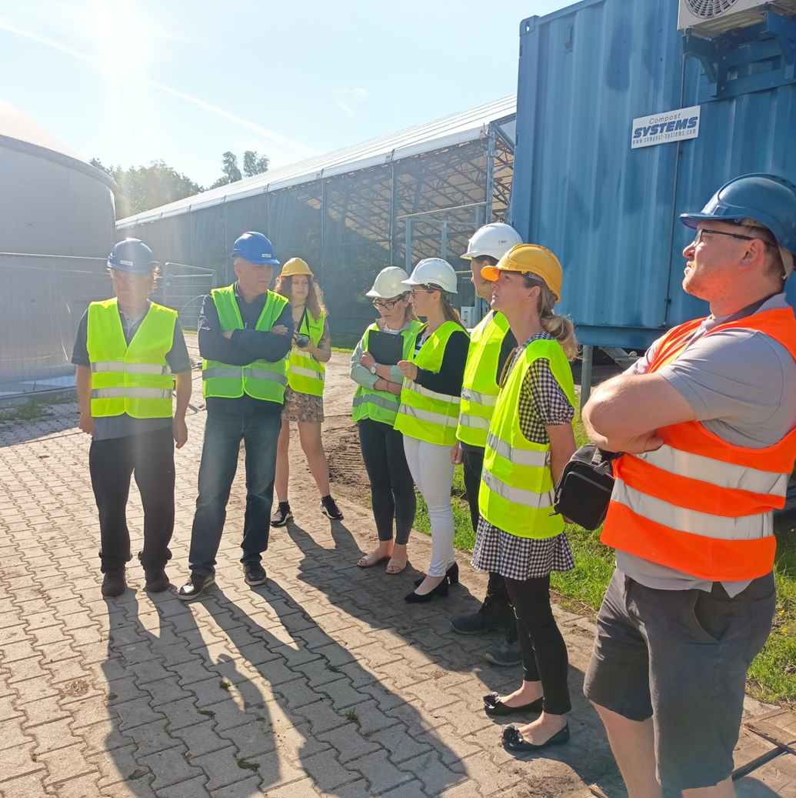
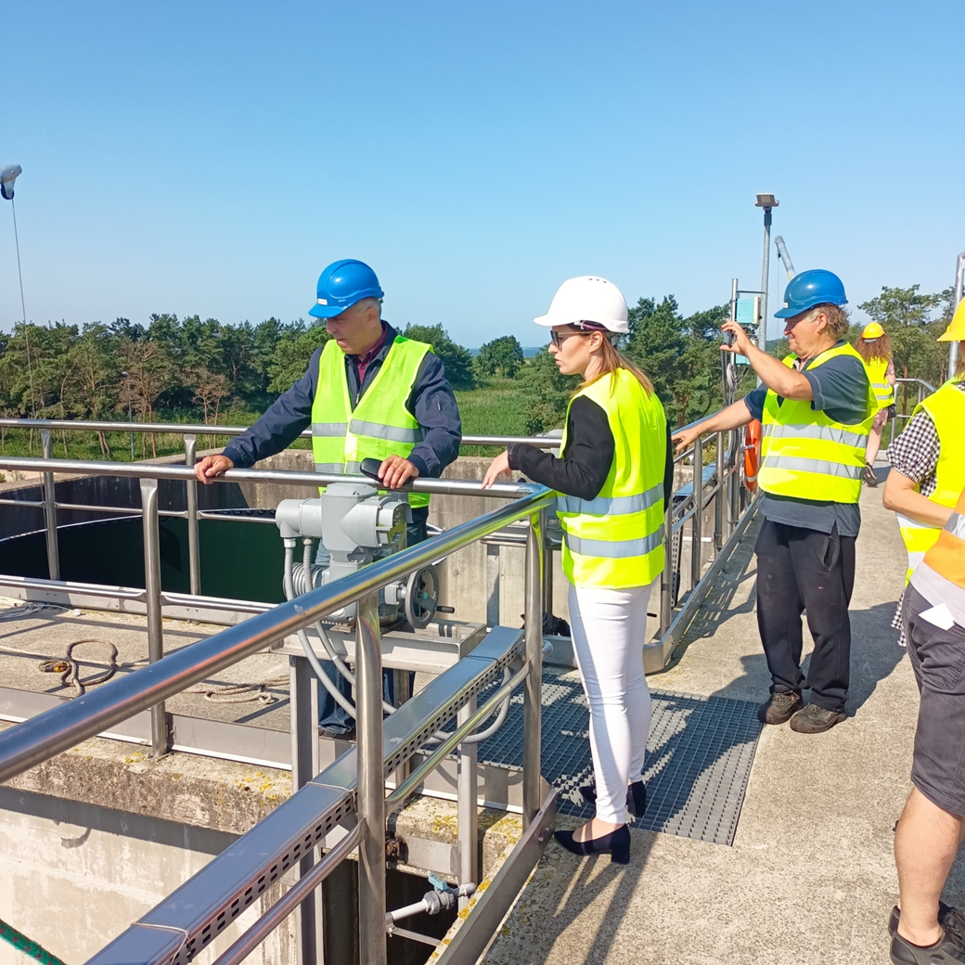
Wizyta studyjna
W dniu 19 lipca 2022 roku odbyła się wizyta studyjna dla mieszkańców Łeby oraz turystów. Uczestnicy zapoznali się z procesem budowy biogazowni oraz zobaczyli szczegółowe funkcjonowanie biogazowni.

Slide 49
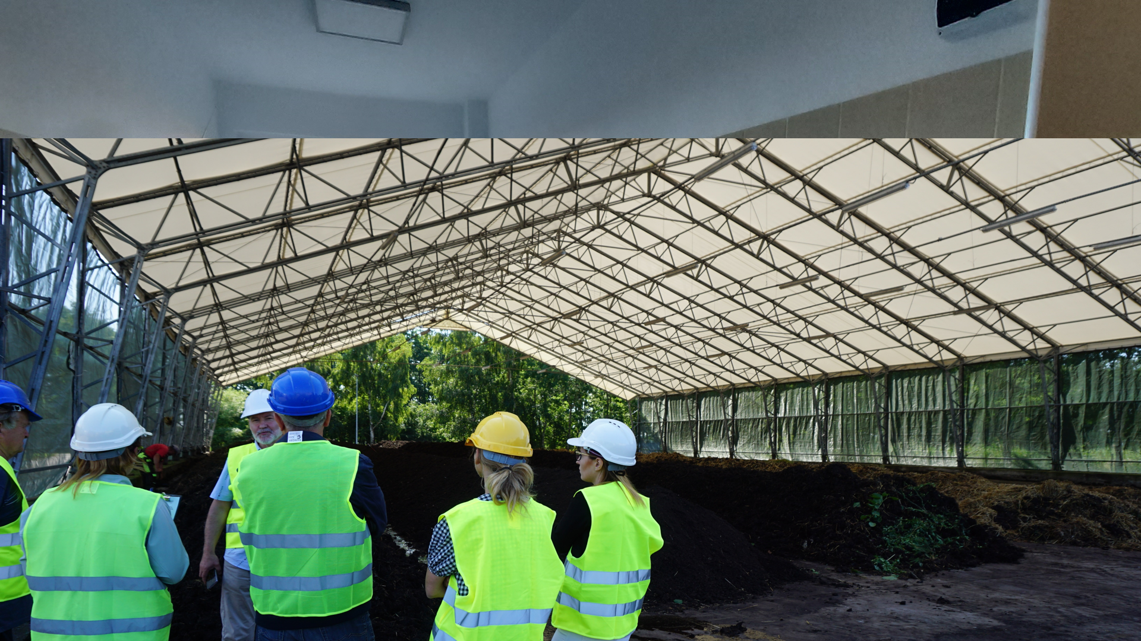
Wizyta studyjna
Uczestnicy zwiększyli swoją świadomość ekologiczną, zobaczyli na własne oczy jak produkowany jest biogaz, dzięki czemu lepiej zrozumieli cały proces.

Slide 50
KOMUNIKACJA I PROMOCJA PROJEKTU
WIZYTY STUDYJNE
W dniu 19 lipca 2022 r. – mieszkańcy Miasta Łeby
W dniu 23 czerwca 2022 r. – Burmistrz Miasta Łeby oraz przedstawiciele Rady Miasta
W dniu 8 grudnia 2022 r. – uczniowie Szkoły Podstawowej w Szczenurzy
W dniu 25 kwietnia 2023 r. - szefowa naszego partnera norweskiego projektu AQUATEAM COWI AS.
W dniu 10 maja 2023 r. - studenci z Uniwersytetu Warszawskiego
W dniu 12 maja 2023 r. – mieszkańcy Miasta Łeby
W dniu 23 sierpnia 2023 r. – pracownicy UM i oczyszczalni ścieków w Kelmes na Litwie
W dniu 19 października 2023 r. – przedstawiciele miasta Chokhatauri z Gruzji
Projekt (NORW.19.01.01-22-0003/20) współfinansowany ze środków Norweskiego Mechanizmu Finansowego program operacyjny NORW.00.00.00 oś priorytetowa 19 Norweski Mechanizm Finansowy 2014-2021 działanie 19.1. Nowe Produkty i Inwestycje poddziałanie 19.1.1. Technologie Przyjazne Środowisku – Green growth w ramach programu „Rozwój przedsiębiorczości i innowacje” Norweski Mechanizm Finansowy 2014-2021

Slide 51
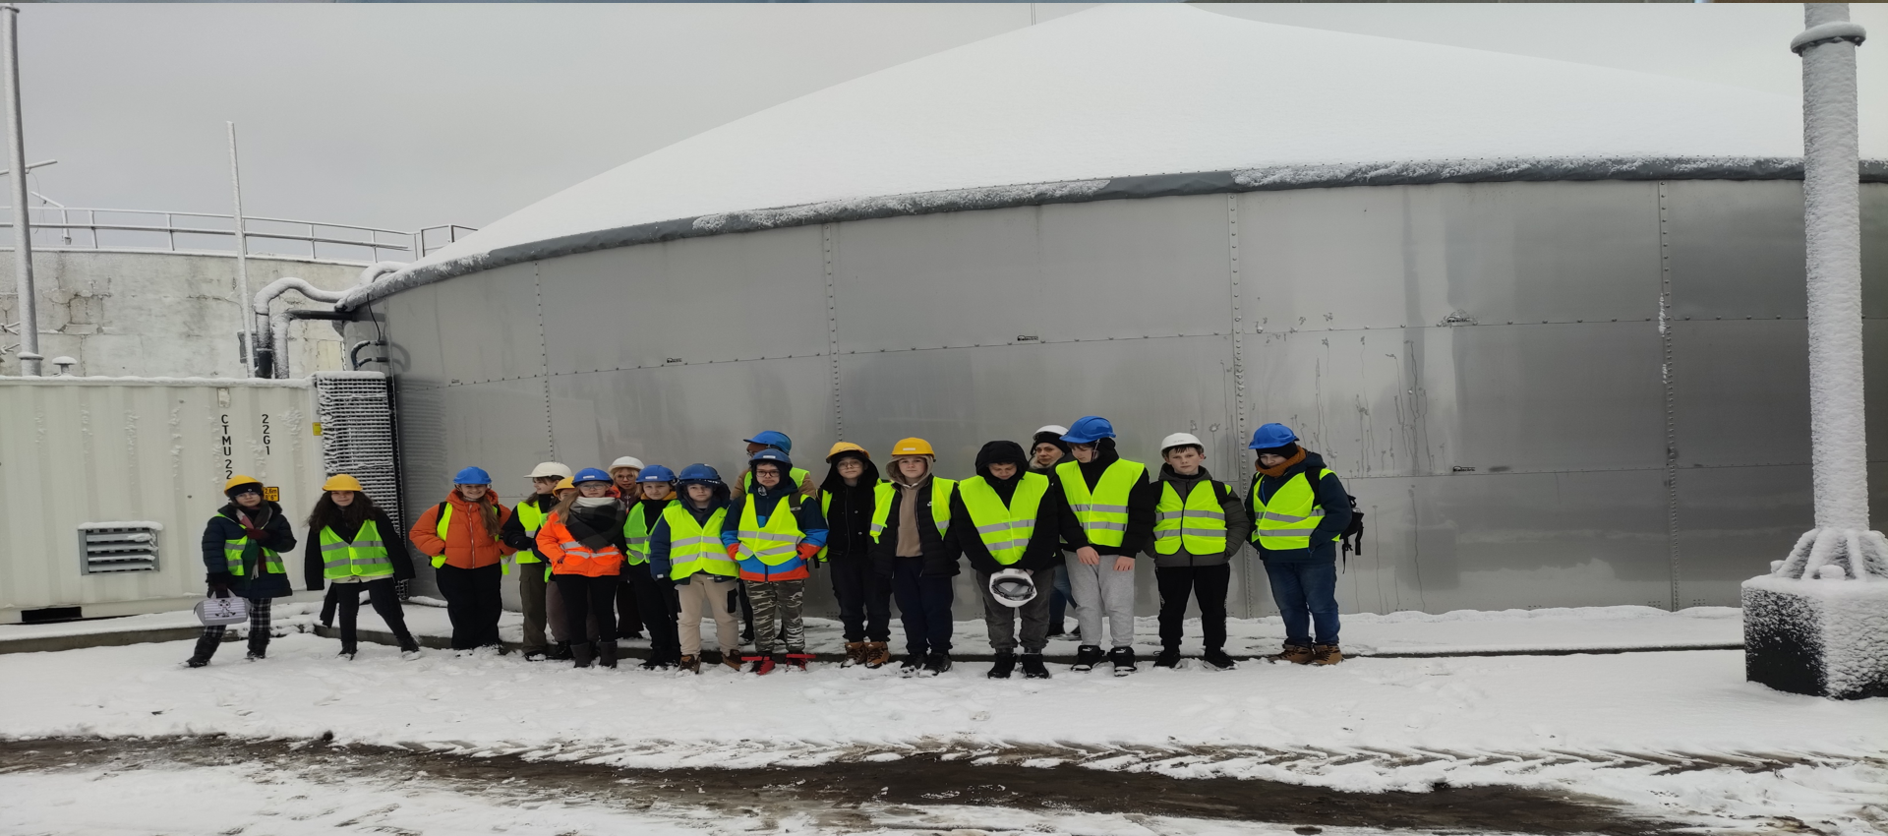
Wizyta studyjna
W dniu 8.12.2022 r. odbyła się wizyta studyjna uczniów ze Szkoły Podstawowej w Szczenurzy. Podczas spotkania uczniowie mieli możliwość zapoznania się z technologią, procesem oczyszczania ścieków oraz pracą węzła fermentacji metanowej, w którym produkowany jest biogaz celem zaspokojenia potrzeb energetycznych oczyszczalni.

Slide 52
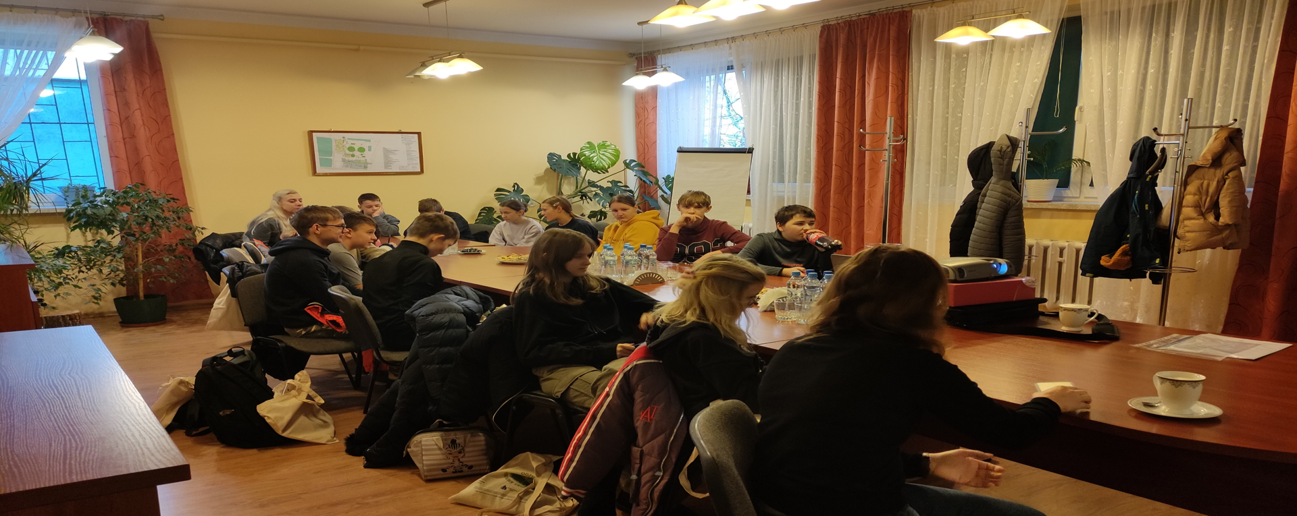
Wizyta studyjna
Podczas spotkania uczniowie wzięli udział w quizie o tematyce środowiskowej, w którym mogli zgłębiać swoją wiedzę i poszerzać horyzonty pro-ekologiczne.

Slide 53
KOMUNIKACJA I PROMOCJA PROJEKTU
KONKURS PLASTYCZNY
Konkurs plastyczny zorganizowany pod hasłem
„Chrońmy środowisko odzyskując energie” dla uczniów:
Szkoły Podstawowej w Szczenurzy
Szkoły Podstawowej im. Adama Mickiewicza w Łebie
Projekt (NORW.19.01.01-22-0003/20) współfinansowany ze środków Norweskiego Mechanizmu Finansowego program operacyjny NORW.00.00.00 oś priorytetowa 19 Norweski Mechanizm Finansowy 2014-2021 działanie 19.1. Nowe Produkty i Inwestycje poddziałanie 19.1.1. Technologie Przyjazne Środowisku – Green growth w ramach programu „Rozwój przedsiębiorczości i innowacje” Norweski Mechanizm Finansowy 2014-2021

Slide 54
Konkurs plastyczny
W dniu 13.12.2022 r. ogłoszono konkurs plastyczny. Łącznie wpłynęło 34 prace z 2 kategorii wiekowych.

Slide 55
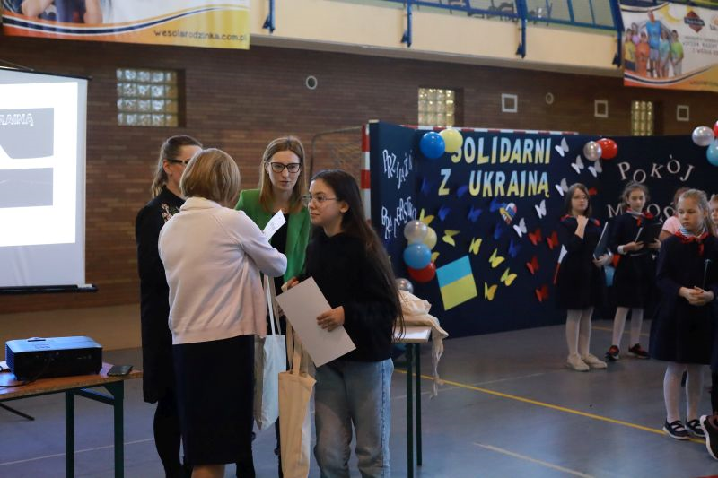
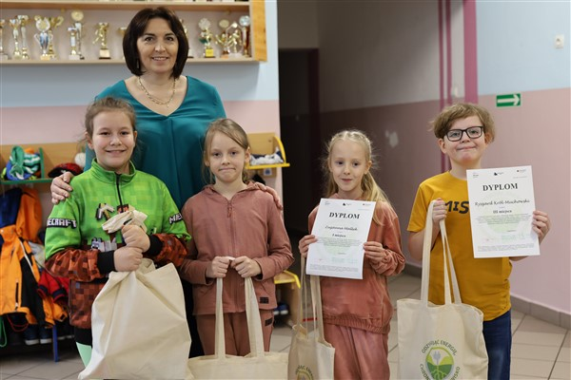
Konkurs plastyczny
W dniu 2 lutego i 3 marca 2022 r. odbyło się uroczyste wręczenie nagród. Uczestnicy wykazali się dużą wiedzą na temat odnawialnych źródeł energii. Każda praca została wykonana z należytą starannością i pomysłowością.

Slide 56
DZIĘKUJĘ ZA UWAGĘ
Iwona chmielewska
Projekt (NORW.19.01.01-22-0003/20) współfinansowany ze środków Norweskiego Mechanizmu Finansowego program operacyjny NORW.00.00.00 oś priorytetowa 19 Norweski Mechanizm Finansowy 2014-2021 działanie 19.1. Nowe Produkty i Inwestycje poddziałanie 19.1.1. Technologie Przyjazne Środowisku – Green growth w ramach programu „Rozwój przedsiębiorczości i innowacje” Norweski Mechanizm Finansowy 2014-2021

